Slide 1

SECRETARIA DE EDUCACION DE BUCARAMANGA – SEB
radicación de peticiones, quejas, reclamos y sugerencias ante la SEB

Slide 2

Plataformas para atención al ciudadano
Actualmente la Secretaria de Educación de Bucaramanga cuenta con 2 plataformas tecnologías para atención al ciudadano por medio de las cuales se da tramite y respuesta a las peticiones quejas, reclamos y sugerencias que eleva la ciudadanía a la SEB
SAC :
GSC:
Sistema de Atención al Ciudadano
Gestión de Solicitudes del Ciudadano
Estas plataformas tecnológicas permite mejorar los procesos para atender a los ciudadanos en sus trámites de consultas, quejas y solicitudes de una forma rápida y efectiva, sin salir de casa o lugar de trabajo.

Slide 3

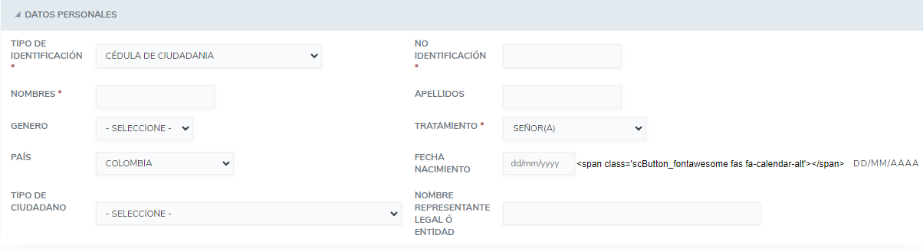
SAC:
Persona natural – ciudadano
3. Se debe disponer a diligenciar los datos que solicita el formulario como los son los datos personales, de ubicación y de ingreso al sistema, esto dado que el ciudadano o empresa tendrá usuario propio para gestionar las solicitudes con la SEB.

Slide 4
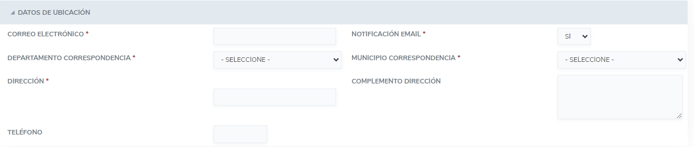
SAC:
Persona natural – ciudadano
Datos de ubicación: se debe suministrar un correo electrónico electrónico y seleccionar la notificación email ya que por medio de este llegaran las respuestas emitidas por parte de la SEB.
Se debe proceder a diligenciar los demás datos personales

Slide 5
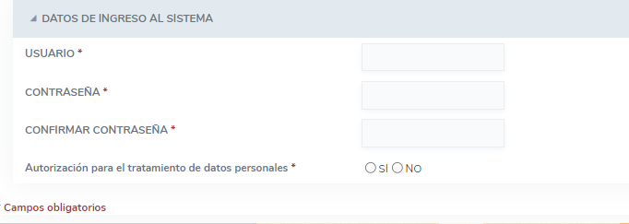
SAC:
Persona natural – ciudadano
Datos de ingreso: se debe proceder a crear el usuario, contraseña, confirmar su contraseña y la autorización para el tratamiento de datos personales.
Para el usuario, puede crearlo con su nombre o lo que usted crea conveniente y debe colocar la contraseña con la cual desea ingresar al SAC y confirmarla
Después de incluir todos los datos, se debe ir a la parte superior seleccionar agregar.
Deberá salir una leyenda que dice se creo con éxito

Slide 6
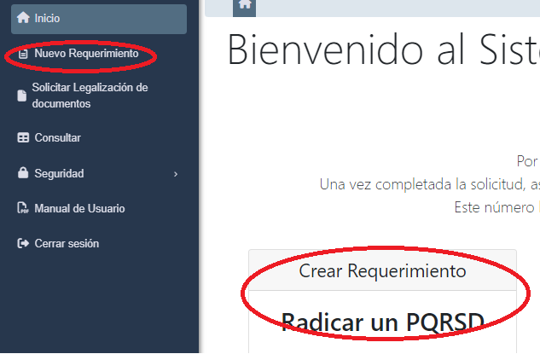
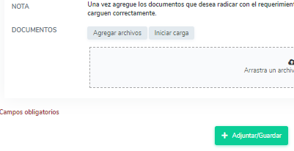
SAC:
Persona natural – ciudadano
4. Una vez creado el usuario y contraseña podrá ingresar y registrar la petición, queja, reclamo o sugerencia de la siguiente manera.
Para esto se tiene 2 opciones
5. Una vez ingresemos a nuevo requerimiento o radicar un PQRSD, se debe diligenciar los espacios de tipo de requerimiento, el asunto y el contenido, este ultimo es una redacción de lo que se quiere solicitar, luego selecciona adjuntar y guardar.
En caso de querer subir un oficio o adjuntar algún documento, para esto se debe seleccionar en agregar archivos e iniciar carga y por ultimo seleccionamos adjuntar y guardar.

Slide 7
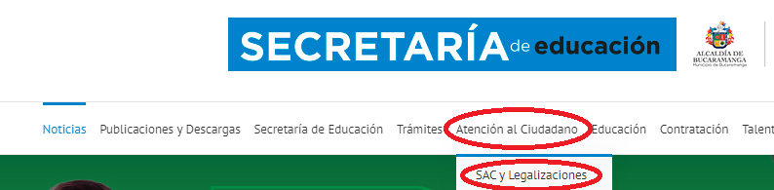
SAC:
Otra alternativa para ingresar
otra forma de ingresar es por la pagina web de la SEB www.seb.gov.co cuando se ingrese ala pagina seleccionamos la pestaña de atención al ciudadano y luego a SAC y legalizaciones.
Una vez realizado lo anterior, se podrá acceder al ingreso del SAC.

Slide 8

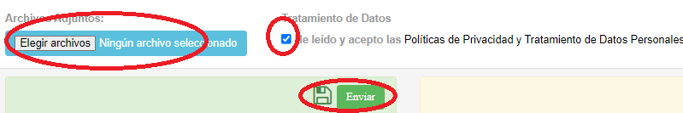
GSC REGISTRAR PQRSD PAGINA WEB DE LA ALCALDIA BUCARAMANGA
Se puede acceder a través de siguiente link: https://pqr.bucaramanga.gov.co/Default.aspx?id=LopM78G2wq78-vC4zXaS
En la parte inferior de la pagina se debe seleccionar registrar solicitud.
Al desplegarse el formulario, se debe diligenciar los datos que se solicitan.
Es importante en la parte superior del formulario seleccionar el tipo de solicitud según sea el caso: denuncia, felicitación, invitación, petición de documentos, petición de información etc.
Seleccionar el medio de respuesta: correo electrónico, dirección de correspondencia, consulta web.
En la descripción, se debe redactar la solicitud y en caso de que se quiera cargar un oficio o solicitud por escrito, se seleccionara elegir archivos, con esta opción se cargara la solicitud.
Seleccionar el tratamiento de datos y luego enviar

Slide 9
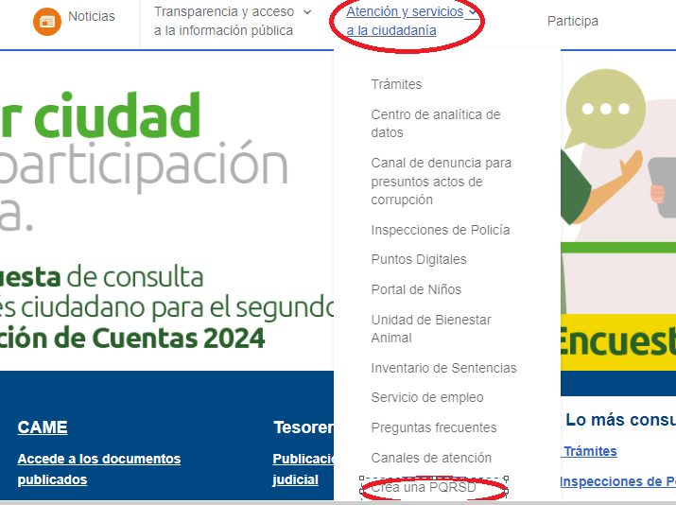
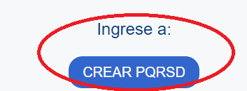
OTRA ALTERNATIVA PQRSD PAGINA DE LA ALCALDIA
Se debe ingresar a la pagina web de la alcaldía www.bucaramanga.gov.co
Se selecciona la pestaña de atención y servicios a la ciudadanía y en la parte inferior se selecciona crear una PQRSD
3. Luego aparece una sección que dice: Bienvenido al portal de peticiones, quejas, reclamos, sugerencias o denuncias.
4. Se debe dirigir en la parte inferior y seleccionar la opción CREAR UNA PQRSD

Slide 10

.

